Slide 1
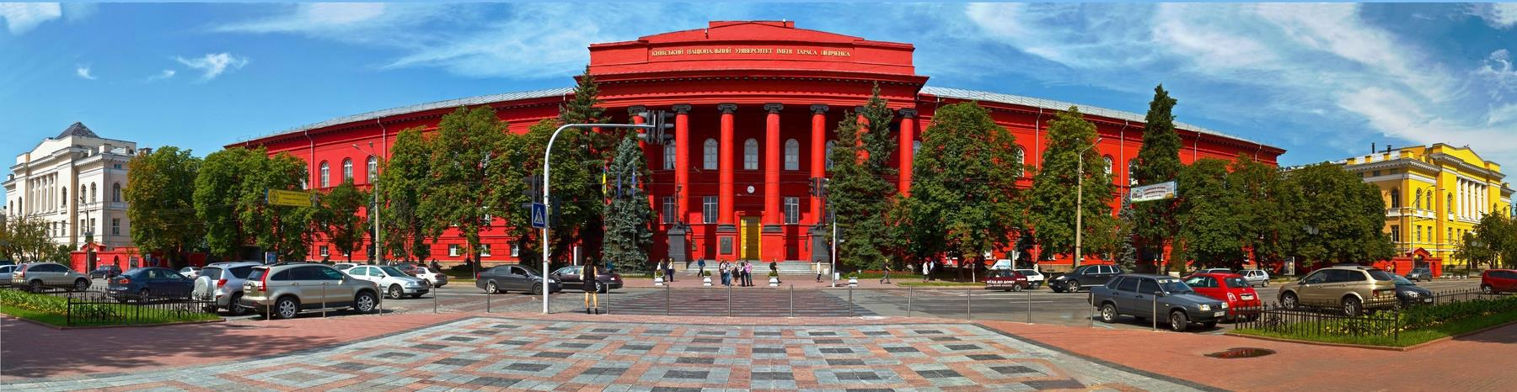
АТЕСТАЦІЯ НАУКОВИХ ШКІЛ

Slide 2
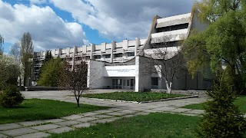


ФІЗИЧНИЙ ФАКУЛЬТЕТ
НАУКОВА ШКОЛА
«СПЕКТРОСКОПІЯ НЕВПОРЯДКОВАНИХ ТА ДОМІШКОВИХ КОНДЕНСОВАНИХ СИСТЕМ»

Slide 3


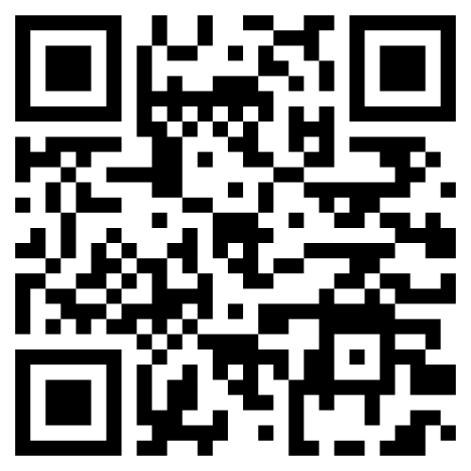

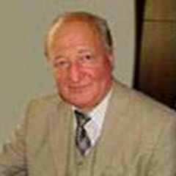




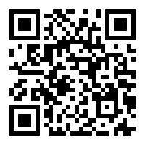
НАПРЯМИ НАУКОВИХ ДОСЛІДЖЕНЬ:
Міжфазні взаємодії та механізми формування міжфазних шарів в багатокомпонентних склокерамічних та гетерофазних гібридних полімерних композитах із люмінесцентним та п’єзоелектричним відгуком на зовнішній електромагнітний та механічний впливи.
Розробка лазерних оптико-електронних пристроїв багатофункціонального/ подвійного призначення.
НЕДІЛЬКО
СЕРГІЙ ГЕРАСИМОВИЧ
доктор фізико-математичних наук,
завідувач Науково-дослідною лабораторією
«Спектроскопія конденсованого стану речовини» фізичного факультету

Slide 4
КОНЦЕПЦІЯ ЗАСНОВНИКІВ НАУКОВОЇ ШКОЛИ
На початку 50-х років під керівництвом Михайла Ульяновича Білого було започатковано новий для світової науки напрям: фізика розчинів електролітів, активованих люмінесцентними іонами.
Цілеспрямована розробка цього напряму стимулювала формування і розвиток кількох нових, актуальних напрямів наукових досліджень:
колективні взаємодії «світлове випромінювання – коливання атомів» в твердих та рідких розчинах невпорядкованих неорганічних та біологічних систем (проф. М.У. Білий);
фізичні процеси в розчинах електролітів, активованих іонами важких металів, та оптичний запис інформації в активованих склоподібних матеріалах (проф. Б.А. Охріменко);
електронно-коливальні взаємодії в молекулярних центрах випромінювання в розчинах електролітів та іонних кристалах (проф. І.Я. Кушніренко);
природа власних та домішкових центрів люмінесценції в оксидних, іонно-ковалентних кристалах (д. ф.-м. н, С.Г. Неділько);
розробка пристроїв когерентного випромінювання світла (зокрема, в спільній із ВО «Арсенал» БНДЛ «Квантова електроніка» - пристроїв лазерного моніторингу рухомих і нерухомих об’єктів в навколишньому середовищі) (с.н.с. І.В. Захарченко, проф. Б.А. Охріменко).
.

Slide 5
«СПЕКТРОСКОПІЯ НЕВПОРЯДКОВАНИХ ТА ДОМІШКОВИХ КОНДЕНСОВАНИХ СИСТЕМ»
НАУКОВИЙ НАПРЯМ: ПРИРОДНИЧО-МАТЕМАТИЧНИЙ
КЕРІВНИКИ НАУКОВОЇ ШКОЛИ:. НЕДІЛЬКО СЕРГІЙ ГЕРАСИМОВИЧ
НАЙБІЛЬШ ВАГОМІ РЕЗУЛЬТАТИ НАУКОВЦІВ ШКОЛИ
ПРОЄКТИ/ГРАНТИ
4/4
ПІДГОТОВКА ЗДОБУВАЧІВ ВИЩОЇ ОСВІТИ
ДОКТОРІВ НАУК - 1
КАНДИДАТІВ НАУК - 1
ДОКТОРІВ ФІЛОСОФІЇ -1
ПУБЛІКАЦІЙНА АКТИВНІСТЬ
ЗАГАЛЬНА КІЛЬКІСТЬ ПУБЛІКАЦІЙ - 80
СТАТТІ - 65 , з них входять до баз даних Scopus, Web of Science – 17
МОНОГРАФІЙ - 5
КВАЛІФІКАЦІЙНИЙ СКЛАД
ДОКТОРІВ НАУК - 3
КАНДИДАТІВ НАУК - 7
ДОКТОРІВ ФІЛОСОФІЇ/ АСПІРАНТІВ/ПРОВІДНІ ІНЖЕНЕРИ
– 1/ 6/3
ЗАЛУЧЕННЯ МАГІСТРІВ - 10
УСЬОГО: 30
ПІДРУЧНИКІВ/
ПОСІБНИКІВ/ НАВЧ. МАТ. - 4
ПАТЕНТИ - 6
КОНФЕРЕНЦІЇ (ініційовані)/
ВИСТАВКИ - 3

Slide 6
ОСНОВНІ ПРІОРИТЕТНІ ТЕМАТИЧНІ НАПРЯМИ ДЛЯ НАУКОВОЇ ШКОЛИ:
- фізика, ядерна фізика і астрономія
- фізичний дизайн нових матеріалів
ПЕРСПЕКТИВИ РОЗВИТКУ НА НАСТУПНІ 5 РОКІВ:
СТРАТЕГІЯ ПОПУЛЯРИЗАЦІЇ НАУКОВОЇ ШКОЛИ:
- Публікація наукових статей у високорейтингових міжнародних фахових виданнях.
- Публікація монографій/розділів монографій в Україні та за межами;
- Участь в міжнародних наукових конференціях в Україні (NANO, NAP, …) та за кордоном (Composites, Eurofillers, IWASOM, EMRS, ICL, ICDIM).
- Використання ресурсів наукових центрів за межами України: ІФ ПАН (Варшава, Польща), DESY синхротрон (Гамбург, Німеччина), Університет Нюрнберг-Ерланген (Німеччина), Ecole Supérieure de Physique et de Chimie Industrielle (Paris, France); Foundation for Research & Technology — Hellas (FORTH) (Крит, Греція), Університет Константин – 1 (Константин, Алжир), Research Institute of Electronics, Shizuoka University, (Hamamatsu, (Японія).
- Участь у спільних міжнародних наукових проєктах за програмами/платформами (HORIZON, ERA тощо).
- Організація конференцій/ семінарів тощо в Україні та за межами: ICSSSMC; OMEE, SPO.
- Виступи-лекції у випускних класах ліцеїв та шкіл фіз.-мат. профілю м. Києва та інших міст України.
- Представлення стендів із науково-технічними розробками на спеціалізованих виставках.
- Організація зустрічей з представниками бізнесу з метою пошуку шляхів комерціалізації розробок.
- Розміщення матеріалів – розробок на сторінках інтернет-ресурсів (ResearchGate, конференцій, КНУ тощо).
ЗАЛУЧЕННЯ МОЛОДИХ ВЧЕНИХ:
- Виконання щорічно до 10 магістерських робіт;
- Захист 1 - ї докторської, 4 – х кандидатських дисертацій,
- Залучення молодих вчених до керівництва науковими проєктами,
- Стажування молодих вчених в Інститутах НАН України:
- Залучення студентів/аспірантів, молодих вчених до стипендіальних європейських програм.

Slide 7

Дякую за увагу!
Київський національний університет імені Тараса Шевченка, 2025

